Slide 1

➢ Geschichte Europas
EU
Staatenbund aus 28 Mitgliedsländern
Gründung 1951 als EGKS
EURO
Währung von 19 EU – Ländern
gegründet 2002

Slide 2
➢ Geschichte Europas
Warum EU ?
Ursprünglich: Konsequenz aus 2. Weltkrieg –
        Frieden durch gemeinsame Politik
Gründungsmitglieder EGKS:
Belgien, Bundesrepublik Deutschland, Frankreich, Italien, Luxemburg und Niederlande

Slide 3
➢ Geschichte Europas
Warum EU ?
Ursprünglich: Konsequenz aus 2. Weltkrieg –
        Frieden durch gemeinsame Politik
Zentrale Werte der EU:
        Demokratie & Rechtsstaat
        Solidarität & Kohärenz
        Marktwirtschaft

Slide 4
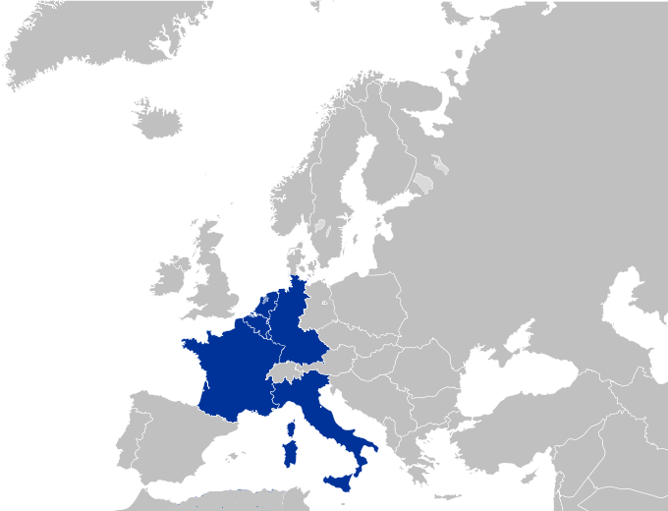
Die Entwicklung der Europäischen Union

Slide 5
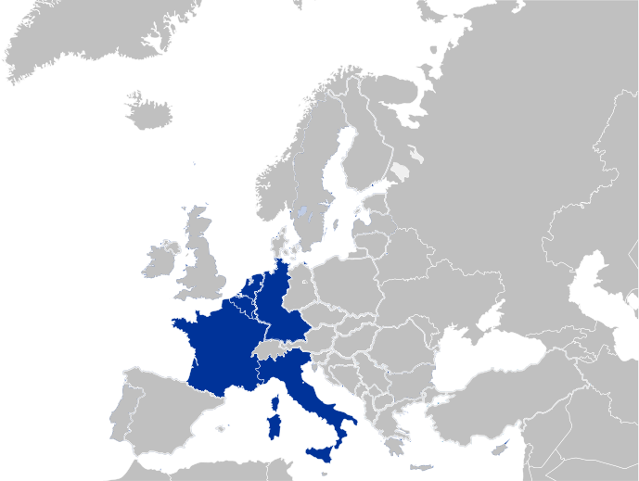
1952
Notes:
5

Slide 6

➢ EURO in der Krise –
      Europa in der Krise ?
Warum EU ?
Bei der ersten Erweiterung der Europäischen Union (damals: Europäische Wirtschafts-Gemeinschaft EWG) spielten ökonomische Gründe eine Hauptrolle.
Beitrittskandidaten: Vereinigtes Königreich, Irland, Dänemark

Slide 7
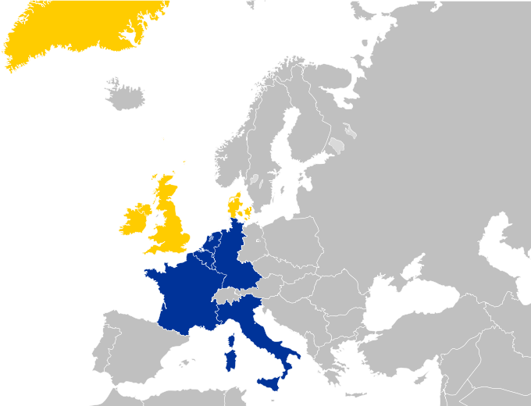
1973

Slide 8
➢ Geschichte Europas
Warum EU ?
Bei den nächsten Erweiterungs-Schritten spielten wieder politische Gründe eine Hauptrolle:
In den Beitrittsländern endeten die bis dahin herrschenden Diktaturen, die sich entwickelnden Demokratien wurden durch den EU unterstützt (Griechenland ab 1974, Portugal ab 1976, Spanien seit 1982)

Slide 9
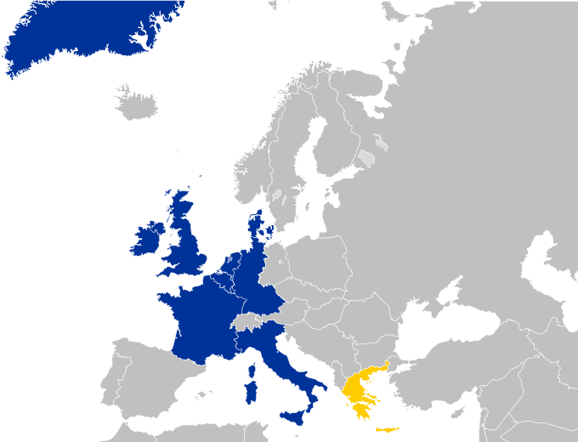
1981

Slide 10
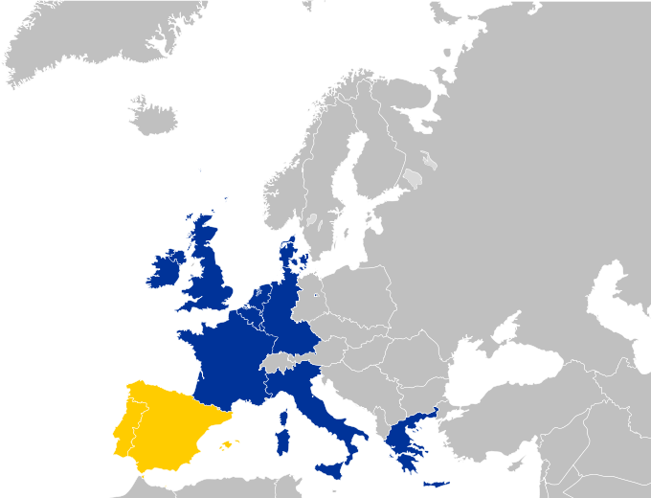
1986

Slide 11
➢ Geschichte Europas
Warum EU ?
Nach der „Wende“ und der EU-Einbeziehung der ehem. DDR durch die Wiedervereinigung wurden aufgrund des gesellschaftlichen Wandels zu Demokratien eine Reihe Osteuropäischer Staaten zu EU-Mitgliedern.
Zugleich wurden einige Nordeuropäische Staaten integriert.

Slide 12
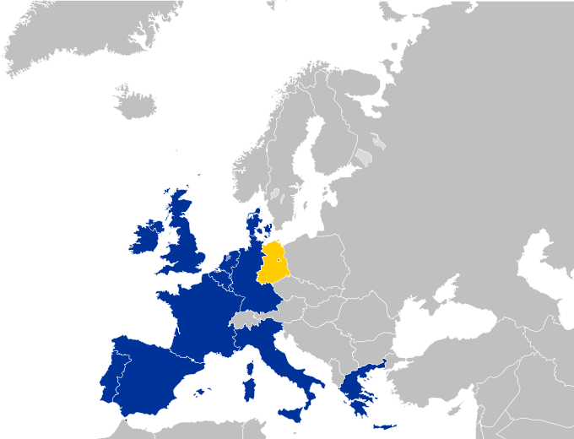
1990

Slide 13
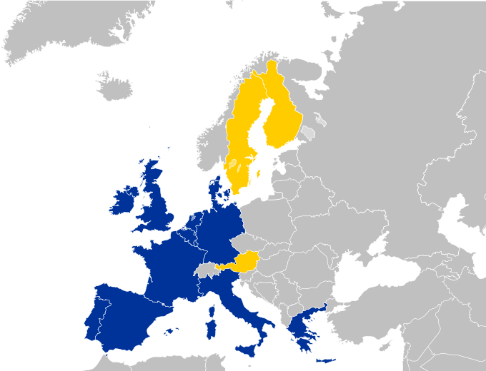
1995

Slide 14
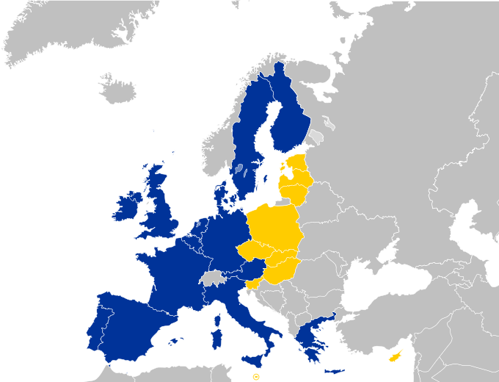
2004

Slide 15
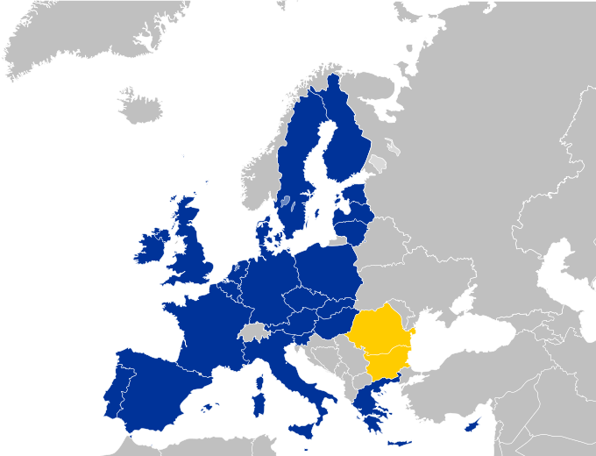
2007

Slide 16
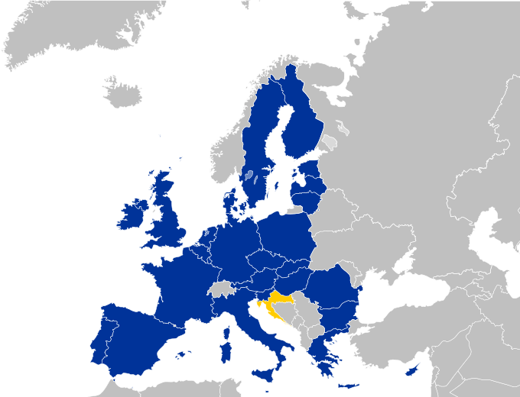
2013

Slide 17
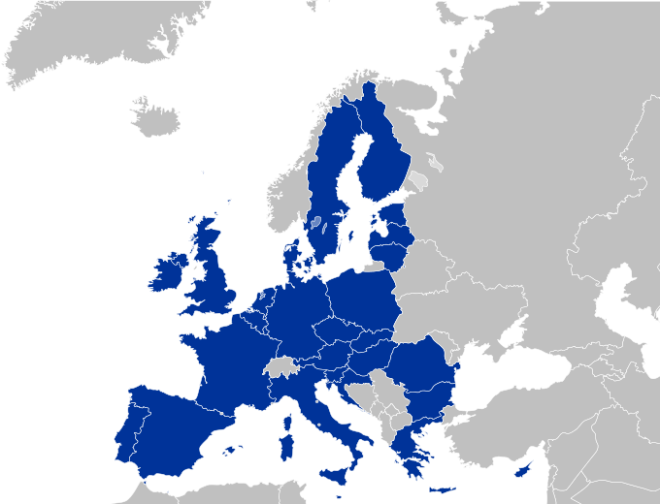
Heute

Slide 18
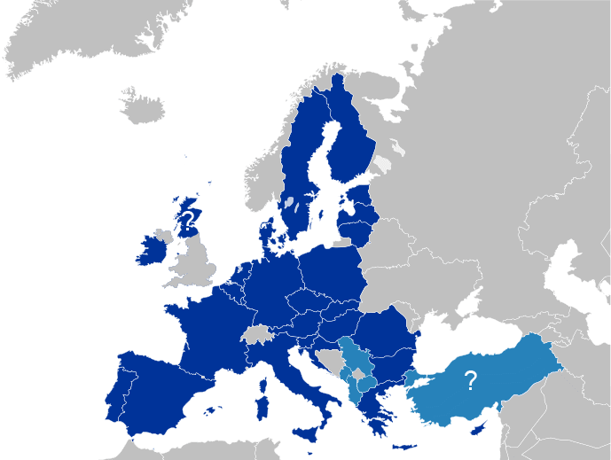
Morgen
?
Notes:
18

Slide 19
➢ Geschichte Europas
Warum EU ?
Heute gibt es in vielen Ländern unterschiedliche Vorstellungen über den weiteren Weg der EU. Die Idee des Friedens ist in den Hintergrund gerückt und für viele Staaten und Bürger sind wirtschaftliche Aspekte zentraler.
Die aktuellen Entwicklungen in und um Europa könnte diesen „Gründungsgedanken“ allerdings wieder in den Vordergrund bringen.

Slide 20
Herausforderungen für die
Zukunft der EU
Die EU wird derzeit in Frage gestellt:
  BREXIT
  In ihren Grundwerten, durch nationale Interessen (z.B. Polen, Ungarn)
  Politische Situation in der Türkei
  In Ihrer Sicherheitspolitik, durch das zukünftige Verhältnis zur USA
  Finanzkrise (z.B. Griechenland)
  Krieg oder Frieden (Ukraine – Krise)
  Flüchtlingskrise

Slide 21
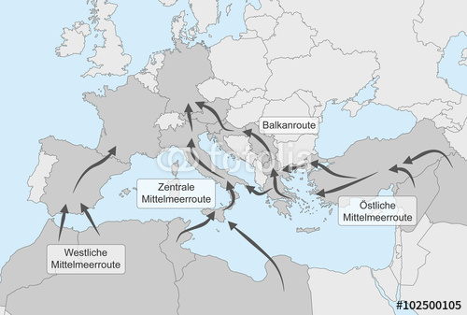

Slide 22




Ablauf
Arbeit in Ländegruppen (10 Min)
Plenum: Statement zur Flüchtlingspolitik von einem/ einer Sprecher/in jeder Ländergruppe (6 x 2 Minuten = 12 Minuten)
Arbeit in gemischten Ländergruppen (30 Minuten)
Plenum: Präsentation und Diskussion der Ergebnisse (20 Minuten)

Slide 23
Problem der EU: Zwischenstaatlicher Verteilungskonflikt
Frontstaaten: Meeresanrainer, Erstaufnahmeländer (z.B. Italien, Griechenland)
Zielstaaten: attraktive Asylbedingungen (z.B. Deutschland, Schweden)
Transitstaaten: auf der Route zu Zielstaaten, unattraktive Asylbedingungen (z.B. Ungarn)
Randstaaten: abseits der Route (z.B. Estland)

Slide 24
Verhandlungssituation
Verhandlungsmacht
Randstaaten: nicht betroffen, Status Quo Kosten = 0
Transitstaaten: Status Quo Kosten < Veränderungskosten
Frontstaaten: Status Quo Kosten > Veränderungskosten
Zielstaaten: Veränderungskosten = 0 oder Status Quo > Veränderungskosten
→ Keine gemeinsamen Interessen, keine Kooperation
Verschärft durch Politisierung
Hohe moralische Kosten

Slide 25
Verhandlungsergebnisse
Umverteilung scheitert
keine Veränderung des Ankunftslandsprinzips
keine Quotenregelung
Reaktion der Zielstaaten: Selbsthilfe
  Attraktivität verringern→ Asylrecht verschärfen, Abschiebungen
  Sanktionen an unsolidarische EU-Staaten
  Abschottung: Grenzkontrollen und Grenzzäune
  EU-Außenstaate bezahlen: Türkei Abkommen, Afrika-Diplomatie, Unterstützung der Frontstaaten

Slide 26
ABER – Was denkt Ihr?

Slide 27
Zehn-Punkte-Plan zur Eindämmung der Migration aus Afrika
1. Unterstützung für libysche Küstenwache (Ausbildung, Ausrüstung)
2. Geschäftsmodell der Schleuserbanden zerstören
3. Unterstützung von lokalen libyschen Gemeinschaften, die Migranten aufnehmen
4. Aufbau von sicheren und angemessenen Aufnahmeeinrichtungen in Libyen
5. Förderung von Projekten, die Migranten dazu bringen sollen, freiwillig in ihre Heimatländer zurückzukehren (IOM)
6. Ausbau von Informationskampagnen, die über die Gefahren der illegalen Migration aufklären
7. Förderung von Projekten, die wieder eine bessere Kontrolle der Grenzen zwischen Libyen und seinen Nachbarländern ermöglichen
8. Überwachung möglicher Alternativrouten
9. Unterstützung von bilateralen Initiativen, die positive Entwicklungen in Libyen anstoßen sollen
10. Engere Zusammenarbeit mit den Nachbarstaaten Libyens - auch mit dem Ziel, nicht schutzbedürftige Menschen dorthin zurückschicken zu können

Slide 28
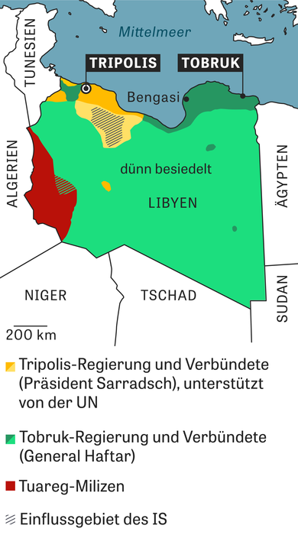
Beispiel für Afrika Diplomatie: Libyen
Bürgerkrieg seit dem Sturz des früheren Machthabers Muammar al-Gaddafi.
Insgesamt drei Regierungen und unzählige Milizen
Libyen ist Transitland für Flüchtlinge aus mehreren afrikanischen Ländern v. a. Guinea, Senegal, Mali, Niger, Nigeria und Gambia
Sklavenhandel mit Flüchtlingen (ein Mensch kostet1.200 libysche Pfund, 337 Euro)
Stand 19.09.2017

Slide 29
Bildquellen
Alle Links zuletzt geöffnet am 15.10.2018
Europaflagge https://europa.eu/european-union/sites/europaeu/files/docs/body/flag_yellow_high.jpg
1952 https://de.wikipedia.org/wiki/Datei:EC10-1981_European_Community_map_enlargement.svg#/media/File:EC06-1957-58_European_Community_map.svg
1973 https://de.wikipedia.org/wiki/Datei:EC10-1981_European_Community_map_enlargement.svg#/media/File:EC09-1973_European_Community_map_enlargement.svg
1981 https://de.wikipedia.org/wiki/Datei:EC10-1981_European_Community_map_enlargement.svg#/media/File:EC10-1981_European_Community_map_enlargement.svg
1986 https://de.wikipedia.org/wiki/Datei:EC10-1981_European_Community_map_enlargement.svg#/media/File:EC12-1986_European_Community_map_enlargement.svg
1990 https://de.wikipedia.org/wiki/Datei:EC10-1981_European_Community_map_enlargement.svg#/media/File:EC12-1990_European_Community_map_enlargement.svg
1995 https://en.wikipedia.org/wiki/1995_enlargement_of_the_European_Union#/media/File:EU15-1995_European_Union_map_enlargement.svg
2004 https://de.wikipedia.org/wiki/Datei:EC10-1981_European_Community_map_enlargement.svg#/media/File:EU15-1995_European_Union_map_enlargement.svg
2007 https://en.wikipedia.org/wiki/2007_enlargement_of_the_European_Union#/media/File:EU27-2007_European_Union_map_enlargement.svg
2013 https://de.wikipedia.org/wiki/Datei:EC10-1981_European_Community_map_enlargement.svg#/media/File:EU28-2013_European_Union_map_enlargement.svg
Heute https://de.wikipedia.org/wiki/Datei:EC10-1981_European_Community_map_enlargement.svg#/media/File:EU28-2013_European_Union_map.svg
Morgen https://de.wikipedia.org/wiki/Datei:EC10-1981_European_Community_map_enlargement.svg#/media/File:EU-candidate_countries_map.svg
EZB Euro Symbol https://www.tagesschau.de/multimedia/bilder/euro442~_v-videowebl.jpg
Infografik Flucht nach Europa https://www.aktion-deutschland-hilft.de/fileadmin/fm-dam/grafiken/Infografiken/Infografiken/adh_infografik_fluchtrouten_nach-europa.jpg
Deutschlandflagge https://upload.wikimedia.org/wikipedia/commons/thumb/b/ba/Flag_of_Germany.svg/2000px-Flag_of_Germany.svg.png
Griechenlandflagge http://flags.fmcdn.net/data/flags/w580/gr.png
Großbritannienflagge https://node01.flagstat.net/bilder/grossbritannien-flagge.png
Maltaflagge https://upload.wikimedia.org/wikipedia/commons/thumb/7/73/Flag_of_Malta.svg/2000px-Flag_of_Malta.svg.png
Österreichflagge https://upload.wikimedia.org/wikipedia/commons/thumb/4/41/Flag_of_Austria.svg/2000px-Flag_of_Austria.svg.png
Ungarnflagge https://upload.wikimedia.org/wikipedia/commons/thumb/b/bc/Civil_Ensign_of_Hungary.svg/900px-Civil_Ensign_of_Hungary.svg.png
Libyen (Stand 19.09.2017) https://img.zeit.de/2017/41/libyen-regierungen-staat-martin-kobler-grafik/original__300x538__desktop

